Slide 1


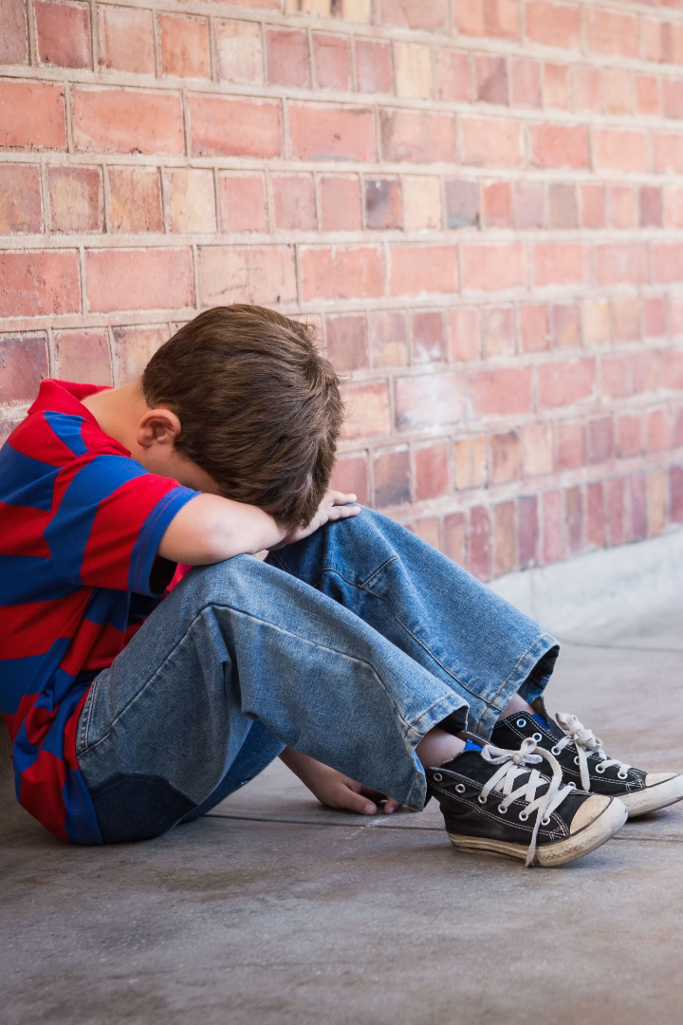
Ментальне здоров’я дітей під час війни
Війна – це важке випробування для дорослих, а що ж про дітей?
У цій презентації ми розглянемо наступні питання:
Вплив військових конфліктів на ментальне здоров’я дітей.
2. Поради, як допомогти дитині.

Slide 2


Ментальне здоров'я
1
Чим є ментальне здоров'я?
2
Чому важливе ментальне здоров'я дітей?
Це стан психічного благополуччя, який обумовлюється взаємодією соціальних, емоційних та психічних чинників.
Ментальне здоров'я дітей визначає їхню здатність адаптуватися до складних ситуацій, навчатися та розвиватися, взаємодіяти з іншими людьми.
Як піклуватися про ментальне здоров'я дітей?
3
Потрібно створювати безпечну, підтримуючу та сприяючу зростанню атмосферу, де дитина почуває себе комфортно.

Slide 3
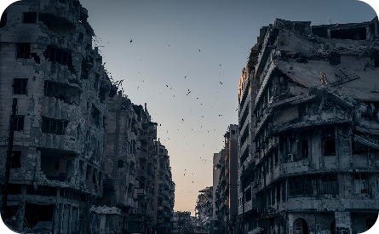
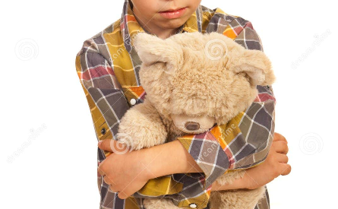
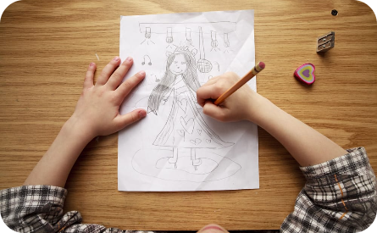
Вплив війни на ментальне здоров'я дітей
Стрес і тривога
Психологічні порушення
Проблеми поведінки
Діти можуть відчувати тривогу, страх, зневіру та нестачу контролю через постійну загрозу фізичного насилля.
Діти можуть розвивати депресію, посттравматичний стресовий розлад та інші психологічні проблеми через свідчення насильства, руйнування, втрату близьких.
Діти можуть мати проблеми зі сном, апетитом та академічними успіхами, а також втрати інтересу до їхніх звичайних занять.

Slide 4


Роль батьків у підтримці дітей під час війни
Стійкість та оптимізм
1
Потрібно позитивно мислити та діяти, щоб передати свою стійкість та оптимізм своїм дітям.
Підтримка емоційного самопочуття
2
Розмовляйте з дітьми про свої почуття та давайте їм виразити свої власні, допоможіть їм зберегти їхню регуляцію та емоційну стійкість.
3
Створення безпечного простору
Створіть повсякденні ритуали, приділяйте час і простір, щоб сім'я навколо дитини була безпечною й підтримуючою.

Slide 5

Поради батькам щодо допомоги дитині
Намагайтеся зберегти
їх звичний ритм життя
Прийміть дитячі звичні ритми, та ритми які найбільш зручні для вас.
Слухайте та розмовляйте
Намагайтеся вислухати своїх дітей та спілкуйтеся з про емоції, які вони переживають.
Навчіть дитину вмінню
саморозвантажуватися
Зробіть позитивні речі в їхньому житті
Допоможіть дітям виражати свої почуття, сприймати відповідальність та розуміти наслідки своїх дій.
Обережно знайомте дитину з чимось новим, чого дитина не очікує, щоб налякати її.

Slide 6


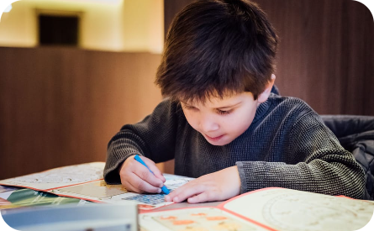
Створення безпечної та стабільної атмосфери для дітей
Практикуйте самоогляд, спокій та медитацію
Сімейний контакт
Навчання та творчість
Намагайтеся проводити більше часу разом, грати у ігри та читати книги, підтримуючи зв'язки в сім'ї.
Стимулюйте своїх дітей до навчання нових речей та до використання творчості, як інструменту для вираження різноманітних почуттів.
Це може допомогти використовувати інструменти впорядкованого мислення та дихання для зняття напруги та стресу.

Slide 7


Підтримка емоційного самопочуття дітей
під час війни
Допоможіть дитині знайти сенс та цінності
Стимулюйте активний спосіб життя
1
Це допоможе залишатися вмотивованим та сильним, маючи певні зацікавлення та цілі у житті.
Спільні прогулянки, вправи та спорт дають дітям змогу відволіктися, приховати напругу та миттєво запам'ятати позитивні емоції.
2
3
Зверніть увагу на психологічний стан
Якщо психологічний стан дитини поганий, зверніться до психолога або психотерапевта.

Slide 8



Роль професіоналів у наданні допомоги дітям під час воєнних конфліктів
Психологічні консультанти
Соціальні працівники
Навчають дітей виявляти та керувати емоціями, працювати з відчуттями та правильно поводити себе в стресовій ситуації.
Забезпечують захист та допомогу дітям з вразливим становищем в умовах конфлікту.
Лікарі
Обслуговують і лікують дітей, що постраждали в результаті насильства або загрози здоров'ю.

